Slide 1
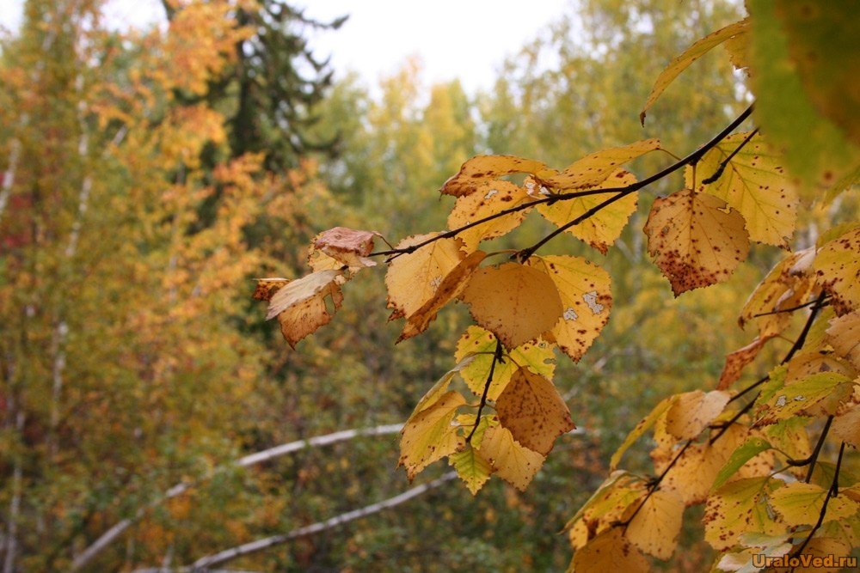
Литературный квартал Екатеринбурга
Подготовили:
Паскида Ксения
Батяркина Алина,
ученицы 5 «А» класса,
МАОУ СОШ № 3 п.Двуреченск

Slide 2
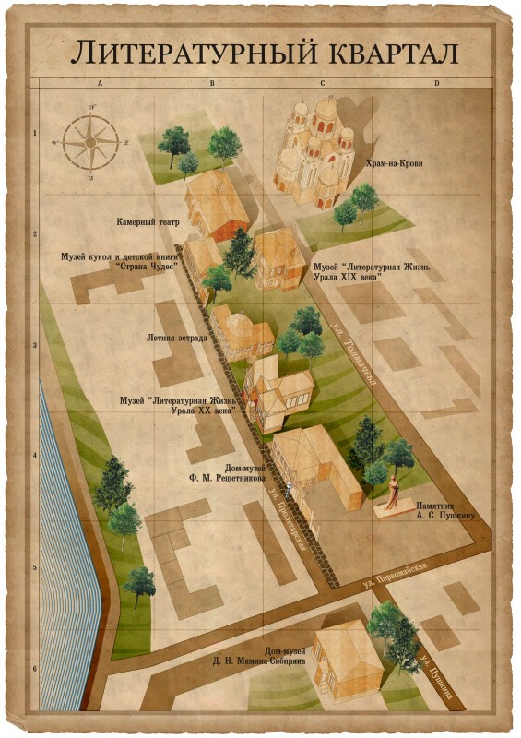
Схема Литературного квартала

Slide 3
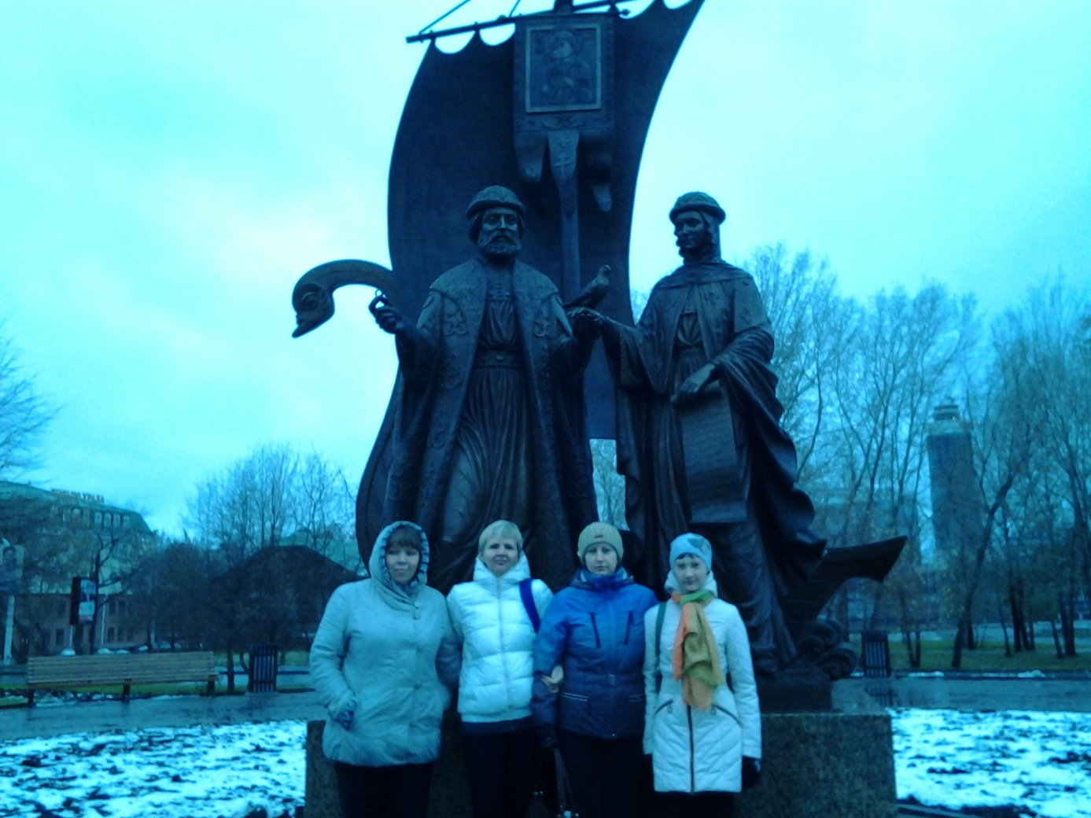
Фото у памятника Петру и Февронии Муромским
Открытие памятника состоялось 5 июля 2012 года. Скульптор Константин Чернявский. Памятник установлен в сквере у Храма на Крови
8 июля в России отмечается День семьи любви и верности, посвященный святым Петру и Февронии Муромским.

Slide 4
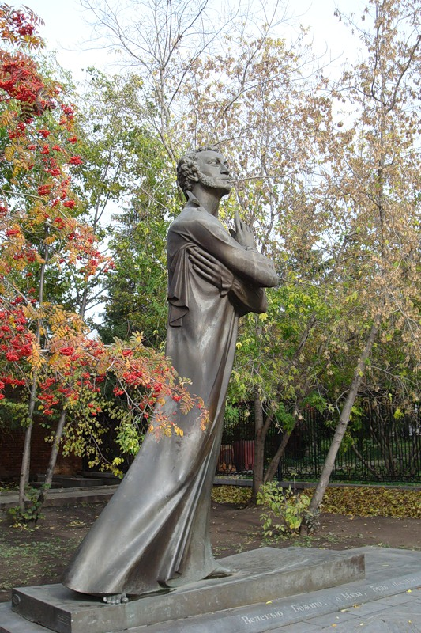
Памятник А.С. Пушкину
Открытие памятника состоялось 5 ноября 1999 года. Авторы памятника : скульптор Г.А. Геворкян, архитектор М.Г. Матвеев.
Высота памятника 4 м 90 см., вес 2,2 тонны. Памятник возведен на народные пожертвования. Установлен на пересечения улиц Пушкина и Первомайской

Slide 5
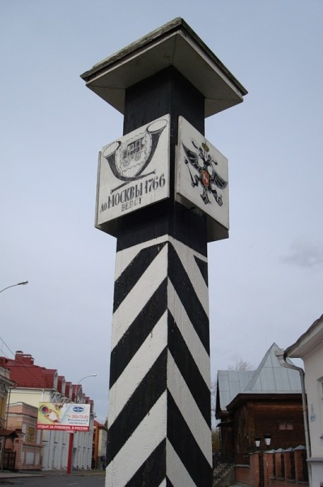
Верстовой столб
Путевая верста составляла 1067 метров. Первые верстовые столбы появились вдоль важнейших дорог России в 17 веке. Дороги стали называться столбовыми.
Ни огня, ни черной хаты,
Глушь и снег навстречу мне
Только версты полосаты
Попадаются одне.
А.С. Пушкин

Slide 6
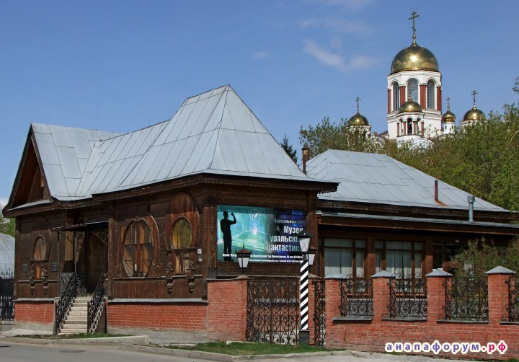
Музей «Литературная жизнь Урала 20 века»

Slide 7
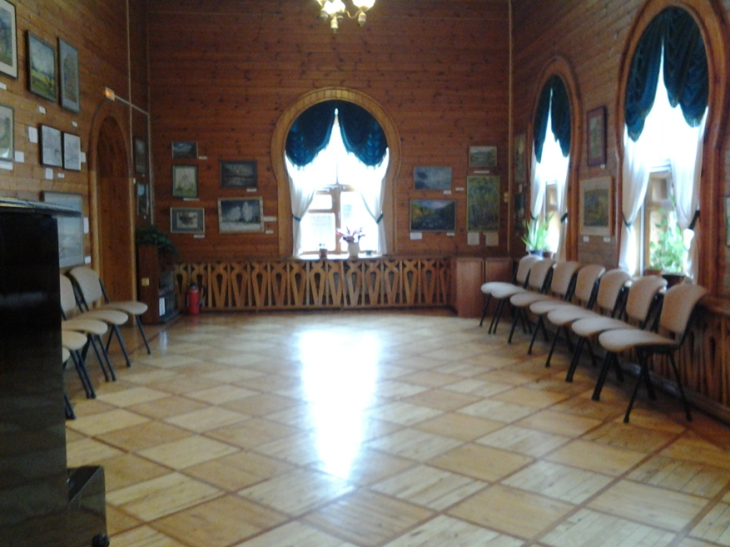
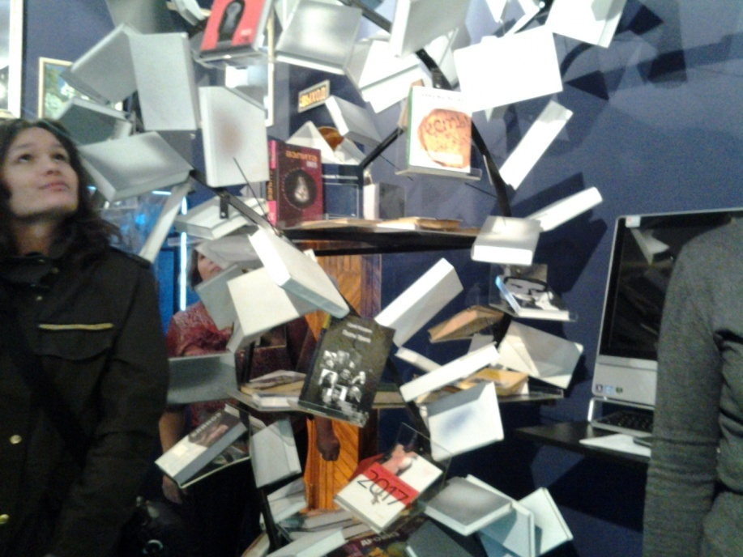
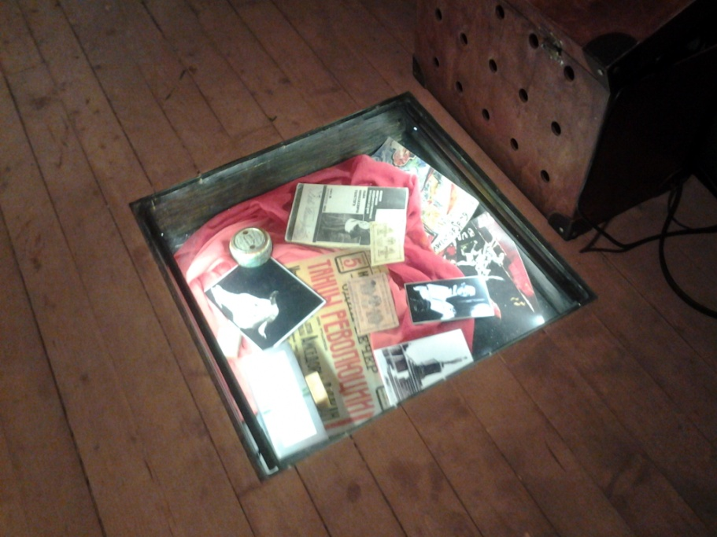
Необычные экспозиции Музея уральской фантастики, открытого в 2011 году

Slide 8
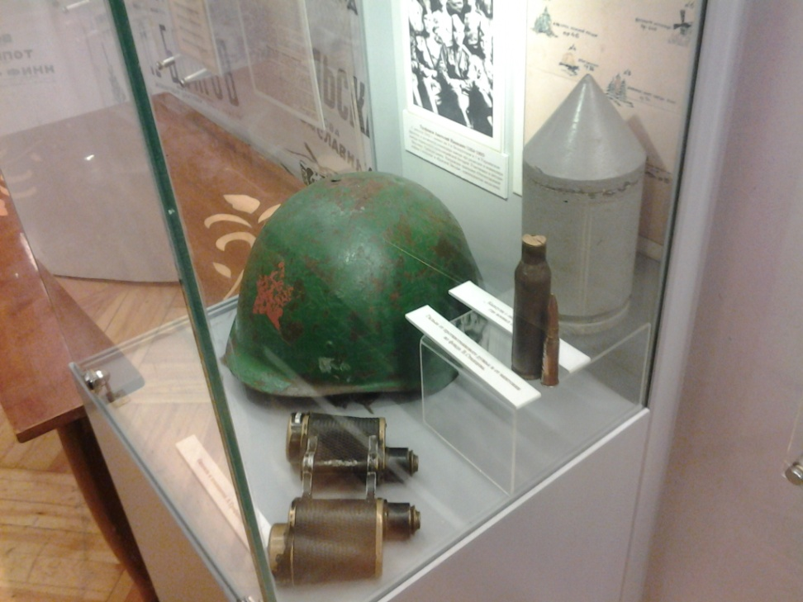
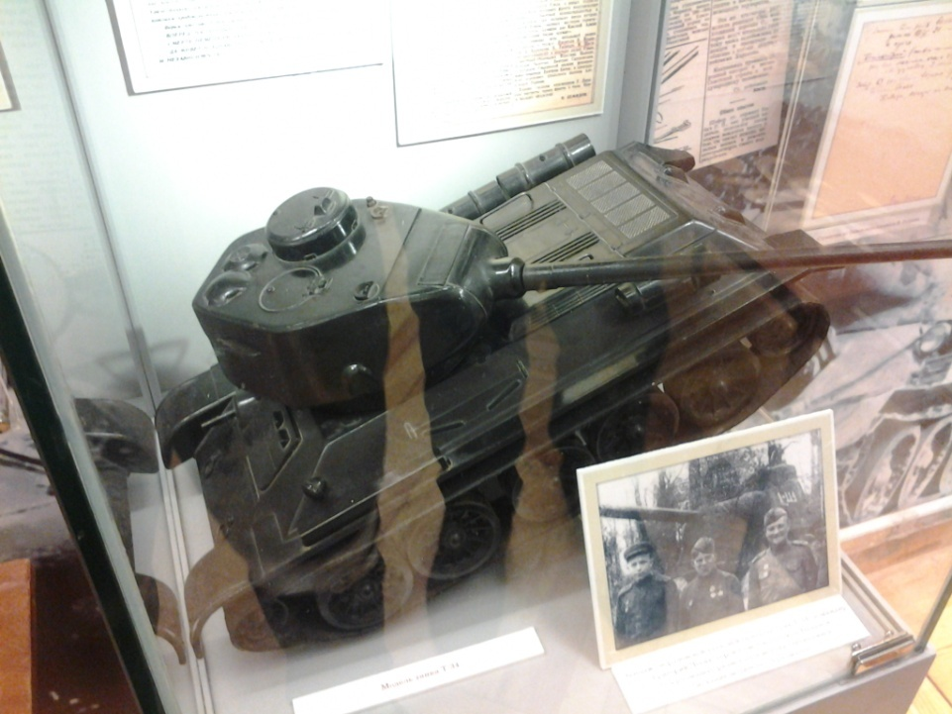
Экспозиция, посвященная периоду Великой Отечественной войны

Slide 9
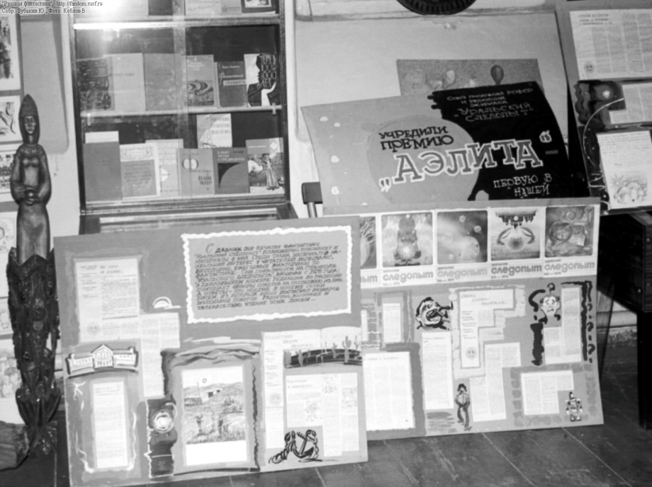
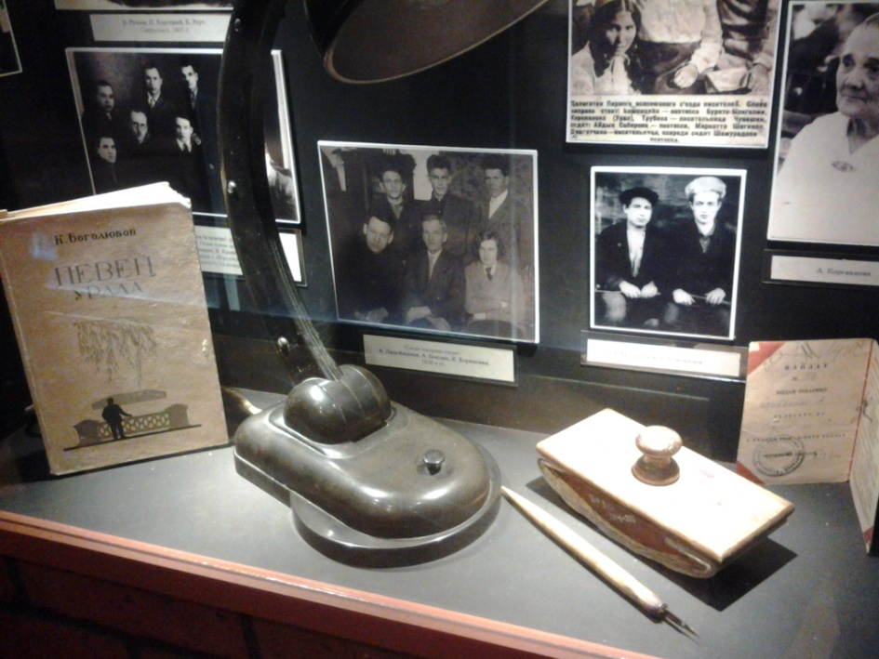
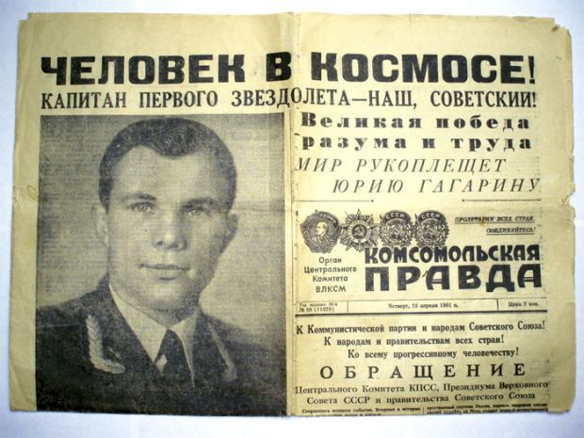
Путешествие по залам музея

Slide 10
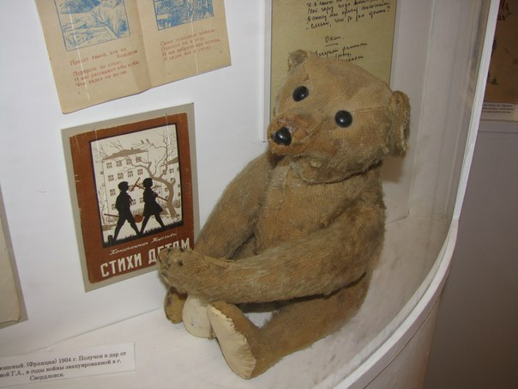
Французский мишка, привезенный в Россию 109 лет назад. Свидетель революции, гражданской и Великой Отечественной войн, обрел свое место в литературном музее Екатеринбурга

Slide 11
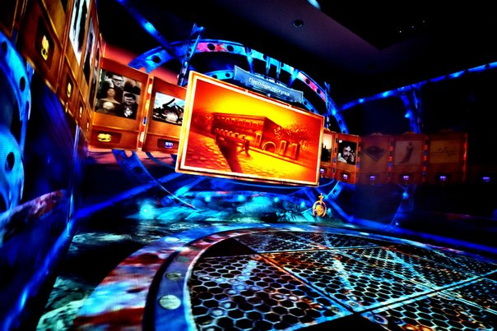
Виртуальный зал Музея уральской фантастики. Космическое 3D -шоу
Уральские писатели – фантасты: П.Инфантьев, А.Иванов, В.Крапивин, В. Слукин, Б.Долинго

Slide 12
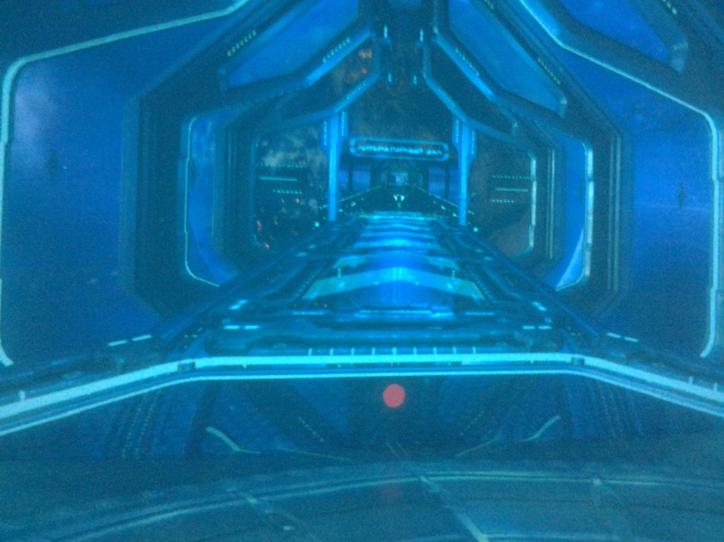
Виртуальное путешествие на космическом корабле

Slide 13
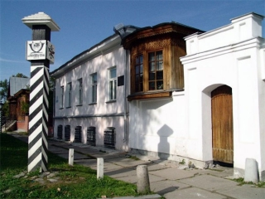
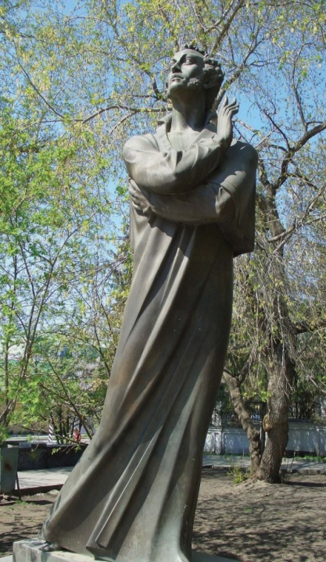
История забытых книг…
В них голоса звучат, мы видим лица
И перелистывая их страницы,
Мы в будущность уверенно глядим.

